Slide 1














高雄市大社區開口合約廠商物資運補路線圖 大社區農會超市-嘉誠國小
觀音國小
大社國中
老人文康活動中心
和平路二段
嘉誠路
車程約11分鐘
距離約5.4公里
車程約5分鐘
距離約1.2公里
嘉誠國小
大社區農會超市
大社路
大社路
中山路
車程約11分鐘
距離約5.2公里
翠屏路
車程約5分鐘
距離約1.2公里
大社國中
金龍路
老人文康活動中心
車程約5分鐘
距離約1.4公里
新興路
中華路
三民路
車程約5分鐘
距離約1.2公里
大新路
自由路
和平路一段
車程約5分鐘
距離約1.8公里
車程約4分鐘
距離約1.5公里
觀音國小
文明路
_{圖例} 合約簽訂期間為 113.01.01 - 115.12.31
大社區農會超市-嘉誠國小(備用 )
大社區農會超市-觀音國小(備用 )
開口廠商
大社區農會超市-大社國中(備用 )
物資儲備場所
避難收容處所
大社區農會超市-老人文康活動中心(備用 )

Slide 2
高雄市大社區開口合約廠商物資運補路線圖 鮮多便利超市-嘉誠國小
觀音國小
大社國中
老人文康活動中心
和平路二段
嘉誠路
嘉誠國小
車程約9分鐘
距離約5公里
大社路
車程約2分鐘
距離約500公尺
大社路
翠屏路
中山路
車程約10分鐘
距離約4.8公里
自強街
鮮多便利商店
大社國中
老人文康活動中心
車程約1分鐘
距離約170公尺
金龍路
新興路
中華路
三民路
車程約4分鐘
距離約1公里
和平路一段
大新路
自由路
車程約4分鐘
距離約1公里
觀音國小
文明路
_{圖例} 合約簽訂期間為 113.01.01 - 115.12.31
鮮多便利超市-嘉誠國小(備用 )
鮮多便利超市-觀音國小(備用 )
開口廠商
鮮多便利超市-大社國中
物資儲備場所
避難收容處所
鮮多便利超市-老人文康活動中心

Slide 3
高雄市大社區開口合約廠商物資運補路線圖 全家便利超商-嘉誠國小
神龍店 觀音國小
大社國中
老人文康活動中心
和平路二段
嘉誠路
嘉誠國小
車程約9分鐘
距離約5.2公里
大社路
大社路
翠屏路
中山路
自強街
金龍路
大社國中
老人文康活動中心
車程約9分鐘
距離約5公里
車程約3分鐘
距離約800公尺
新興路
中華路
三民路
車程約1分鐘
距離約300公尺
全家神龍店
車程約3分鐘
距離約1公里
自由路
車程約2分鐘
距離約500公尺
和平路一段
大新路
車程約2分鐘
距離約700公尺
觀音國小
文明路
車程約2分鐘
距離約700公尺
_{圖例} 合約簽訂期間為 113.01.01 - 115.12.31
全家便利超商神龍店-嘉誠國小(備用 )
全家便利超商神龍店-觀音國小(備用 )
物資儲備場所
避難收容處所
開口廠商
全家便利超商神龍店-大社國中(備用 )
全家便利超商神龍店-老人文康活動中心(備用 )

Slide 4
高雄市大社區開口合約廠商物資運補路線圖 全聯福利中心-嘉誠國小
金龍店 觀音國小
大社國中
老人文康活動中心
和平路二段
嘉誠路
嘉誠國小
車程約10分鐘
距離約5.5公里
大社路
大社路
翠屏路
中山路
自強街
金龍路
大社國中
老人文康活動中心
車程約10分鐘
距離約5.3公里
車程約4分鐘
距離約1.1公里
新興路
中華路
三民路
車程約2分鐘
距離約550公尺
車程約4分鐘
距離約1.3公里
全聯金龍店
自由路
車程約3分鐘
距離約900公尺
和平路一段
大新路
大仁路
車程約2分鐘
距離約450公尺
觀音國小
文明路
車程約2分鐘
距離約400公尺
_{圖例} 合約簽訂期間為 113.01.01 - 115.12.31
全聯福利中心金龍店-嘉誠國小(備用 )
全聯福利中心金龍店-觀音國小(備用 )
物資儲備場所
避難收容處所
開口廠商
全聯福利中心金龍店-大社國中(備用 )
全聯福利中心金龍店-老人文康活動中心(備用 )

Slide 5
高雄市大社區開口合約廠商物資運補路線圖 大九九大賣場-嘉誠國小
大社店 觀音國小
大社國中
老人文康活動中心
嘉誠路
嘉誠國小
車程約10分鐘
距離約6.1公里
和平路二段
大社路
大社路
翠屏路
中山路
自強街
金龍路
大社國中
老人文康活動中心
車程約13分鐘
距離約5.5公里
車程約4分鐘
距離約1.1公里
新興路
中華路
三民路
車程約2分鐘
距離約600公尺
車程約5分鐘
距離約1.3公里
大九九大社店
自由路
車程約3分鐘
距離約950公尺
和平路一段
大新路
大仁路
車程約1分鐘
距離約400公尺
觀音國小
文明路
車程約1分鐘
距離約350公尺
_{圖例} 合約簽訂期間為 113.01.01 - 115.12.31
大九九大賣場大社店-嘉誠國小(備用 )
大九九大賣場大社店-觀音國小(備用 )
物資儲備場所
避難收容處所
開口廠商
大九九大賣場大社店-大社國中(備用 )
大九九大賣場大社店-老人文康活動中心(備用 )

Slide 6
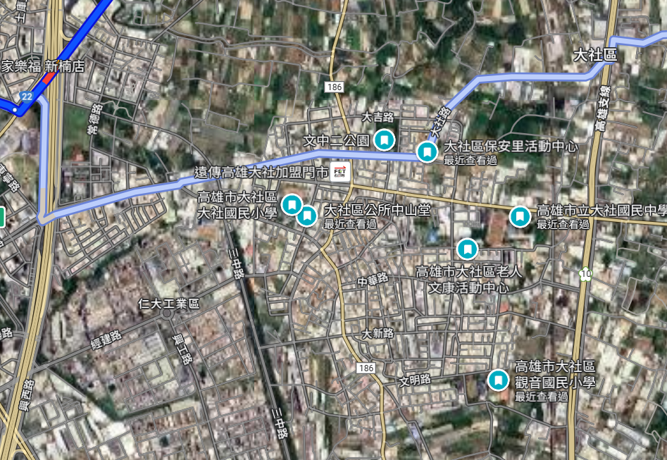
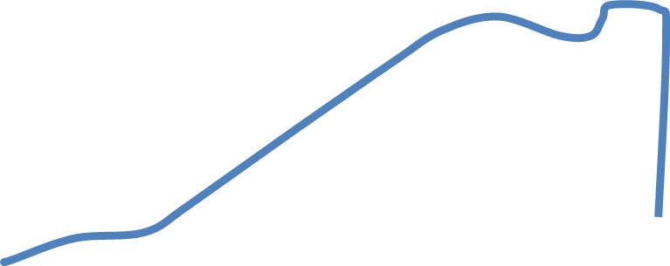

高雄市大社區開口合約廠商物資運補路線圖 𡘙師傅便當專賣店-嘉誠國小
楠梓店 觀音國小
大社國中
老人文康活動中心
和平路二段
鳳加路
嘉誠路
嘉誠國小
車程23分鐘
距進約10.4公里
車程19分鐘
距進約7.4公里
旗楠公路
𡘙師傅便當-楠梓店
土庫一路
車程23分鐘
距進約7.8公里
大社路
興西路
車程19分鐘
距進約7.4公里
大吉路
德民路
海專路
大社路
車程20分鐘
距進約7.6公里
楠西路
中正路
中山路
大社國中
金龍路
新興路
車程28分鐘
距進約11.1公里
老人文康活動中心
楠陽路
中華路
經建路
三民路
自由路
車程20分鐘
距進約7.3公里
車程22分鐘
距進約7.1公里
文明路
和平路一段
觀音國小
_{圖例} 合約簽訂期間為 113.01.01 - 115.12.31
𡘙師傅便當專賣店-嘉誠國小(備用 )
𡘙師傅便當專賣店-觀音國小(備用 )
開口廠商
𡘙師傅便當專賣店-大社國中(備用 )
物資儲備場所
避難收容處所
𡘙師傅便當專賣店-老人文康活動中心(備用 )

Slide 7


高雄市大社區開口合約廠商物資運補路線圖 大社區農會超市-大社國小
文中二公園
保安里活動中心
中山堂
大吉路
保安里活動中心
大吉路
車程約3分鐘
距離約950公尺
文中二公園
大社路
中正路
車程約3分鐘
距離約1公里
自強街
車程約4分鐘
距離約1.1公里
大社國小
中山堂
中山路
車程約4分鐘
距離約950公尺
三民路
金龍路
大社區農會超市
翠屏路
車程約1分鐘
距離約150公尺
車程約4分鐘
距離約950公尺
中華路
大新路
_{圖例} 合約簽訂期間為 113.01.01 – 115.12.31
大社區農會超市-大社國小
大社區農會超市-文中二公園(備用 )
大社區農會超市-保安里活動中心(備用 )
物資儲備場所
避難收容處所
開口廠商
大社區農會超市-中山堂

Slide 8





高雄市大社區開口合約廠商物資運補路線圖 鮮多便利商店-大社國小
文中二公園
保安里活動中心
中山堂
車程約3分鐘
距離約900公尺
保安里活動中心
車程約3分鐘
距離約900公尺
大社路
文中二公園
大吉路
車程約4分鐘
距離約1公里
車程約3分鐘
距離約800公尺
大社國小
中山堂
中山路
自強街
車程約5分鐘
距離約1公里
三民路
車程約5分鐘
距離約1公里
金龍路
鮮多便利超商
翠屏路
中華路
車程約5分鐘
距離約1.3公里
車程約5分鐘
距離約1.3公里
大新路
_{圖例} 合約簽訂期間為 113.01.01 – 115.12.31
鮮多便利超商-大社國小(備用 )
鮮多便利超商-文中二公園(備用 )
物資儲備場所
避難收容處所
開口廠商
鮮多便利超商-保安里活動中心(備用 )
鮮多便利超商-中山堂(備用 )

Slide 9
高雄市大社區開口合約廠商物資運補路線圖 全家便利商店神龍店-大社國小
文中二公園
保安里活動中心
中山堂
保安里活動中心
大社路
文中二公園
大吉路
中正路
大社國小
中山堂
自強街
中山路
車程約4分鐘
距離約1.1公里
三民路
車程約5分鐘
距離約1.2公里
翠屏路
車程約4分鐘
距離約1.1公里
金龍路
車程約5分鐘
距離約1.3公里
中華路
車程約3分鐘
距離約1公里
全家神龍店
車程約8分鐘
距離約1.5公里
車程約4分鐘
距離約1公里
大新路
車程約4分鐘
距離約1.4公里
_{圖例} 合約簽訂期間為 113.01.01 – 115.12.31
全家神龍店-大社國小(備用 )
全家神龍店-文中二公園(備用 )
全家神龍店-保安里活動中心(備用 )
物資儲備場所
避難收容處所
開口廠商
全家神龍店-中山堂(備用 )

Slide 10
高雄市大社區開口合約廠商物資運補路線圖 全聯福利中心金龍店-大社國小
文中二公園
保安里活動中心
中山堂
保安里活動中心
大社路
文中二公園
大吉路
中正路
大社國小
中山堂
自強街
中山路
三民路
車程約7分鐘
距離約2公里
金龍路
車程約6分鐘
距離約1.2公里
翠屏路
車程約5分鐘
距離約1.5公里
中華路
車程約4分鐘
距離約1.3公里
車程約4分鐘
距離約1.5公里
車程約4分鐘
距離約1.3公里
車程約7分鐘
距離約1.8公里
大新路
全j聯金龍店
文明路
_{圖例} 合約簽訂期間為 113.01.01 – 115.12.31
全聯金龍店-大社國小(備用 )
全聯金龍店-文中二公園(備用 )
全聯金龍店-保安里活動中心(備用 )
物資儲備場所
避難收容處所
開口廠商
全聯金龍店-中山堂(備用 )

Slide 11
高雄市大社區開口合約廠商物資運補路線圖 大九九大賣場大社店-大社國小
文中二公園
保安里活動中心
中山堂
保安里活動中心
大社路
文中二公園
大吉路
中正路
大社國小
中山堂
自強街
中山路
三民路
車程約7分鐘
距離約2公里
金龍路
車程約6分鐘
距離約1.2公里
翠屏路
車程約5分鐘
距離約1.5公里
中華路
車程約4分鐘
距離約1.3公里
車程約4分鐘
距離約1.5公里
車程約4分鐘
距離約1.3公里
車程約7分鐘
距離約1.8公里
大九九大社店
大新路
文明路
_{圖例} 合約簽訂期間為 113.01.01 – 115.12.31
大九九大社店-大社國小(備用 )
大九九大社店-文中二公園(備用 )
大九九大社店-保安里活動中心(備用 )
物資儲備場所
避難收容處所
開口廠商
大九九大社店-中山堂(備用 )

Slide 12

高雄市大社區開口合約廠商物資運補路線圖 𡘙師傅便當專賣店-大社國小
楠梓店 文中二公園
保安里活動中心
中山堂
車程18鐘
距進約7公里
大吉路
文中二公園
𡘙師傅便當-楠梓店
車程17分鐘
距進約7公里
保安里活動中心
車程16分鐘
距進約6.3公里
土庫一路
興西路
大社路
中正路
德民路
大社國小
中山堂
興楠路
自強街
中山路
三中路
海專路
車程19分鐘
距進約6.8公里
三民路
金龍路
經建路
車程16分鐘
距進約6.5公里
楠陽路
車程16分鐘
距進約6.1公里
中華路
車程18分鐘
距進約7公里
車程17分鐘
距進約6.2公里
文明路
_{圖例} 合約簽訂期間為 113.01.01 – 115.12.31
𡘙師傅便當楠梓店-大社國小(備用 )
𡘙師傅便當楠梓店-文中二公園(備用 )
𡘙師傅便當楠梓店-保安里活動中心(備用 )
物資儲備場所
避難收容處所
開口廠商
𡘙師傅便當楠梓店-中山堂(備用 )

Slide 13

高雄市大社區物資存放所至收容處所物資運補路線圖 老人文康活動中心-嘉誠國小
觀音國小
大社國中
和平路二段
嘉誠路
嘉誠國小
車程約9分鐘
距離約4.7公里
大社路
大社路
翠屏路
中山路
自強街
車程約3分鐘
距離約650公尺
大社國中
車程約10分鐘
距離約4.8公里
老人文康活動中心
車程約3分鐘
距離約600公尺
金龍路
新興路
中華路
三民路
自由路
車程約3分鐘
距離約800公尺
和平路一段
大新路
車程約3分鐘
距離約950公尺
觀音國小
文明路
老人文康活動中心-嘉誠國小(備用 )
物資儲備場所
避難收容處所
開口廠商
老人文康活動中心-觀音國小(備用 )
老人文康活動中心-大社國中(備用 )

Slide 14

高雄市大社區物資存放所至收容處所物資運補路線圖 老人文康活動中心-大社國小
文中二公園
保安里活動中心
中山堂
車程約5分鐘
距離約1.4公里
保安里活動中心
車程約4分鐘
距離約1.1公里
大社路
文中二公園
大吉路
車程約4分鐘
距離約1.1公里
車程約3分鐘
距離約950公尺
大社國小
中山堂
中山路
自強街
車程約5分鐘
距離約1.5公里
老人文康活動中心
三民路
車程約5分鐘
距離約1.4公里
翠屏路
金龍路
中華路
車程約4分鐘
距離約1.3公里
車程約5分鐘
距離約1.3公里
大新路
老人文康活動中心-大社國小(備用 )
老人文康活動中心-文中二公園(備用 )
物資儲備場所
避難收容處所
開口廠商
老人文康活動中心-保安里活動中心(備用 )
老人文康活動中心-中山堂(備用 )

